Slide 1


Мій релізний проект
Я з гордістю представляю свій перший релізний проект - гру,
яку я розробив з нуля.
Цей проект є для мене джерелом великого задоволення та досягнення.
by Авенір Листопадський

Slide 2

Трішки про мене
Я студент, який захоплюється програмуванням та новими технологіями. Свої знання та навички я постійно вдосконалюю, беручи участь у різноманітних навчальних програмах та проектах. Моє прагнення до знань та інновацій допомагає мені втілювати цікаві ідеї та створювати унікальні проекти.

Slide 3
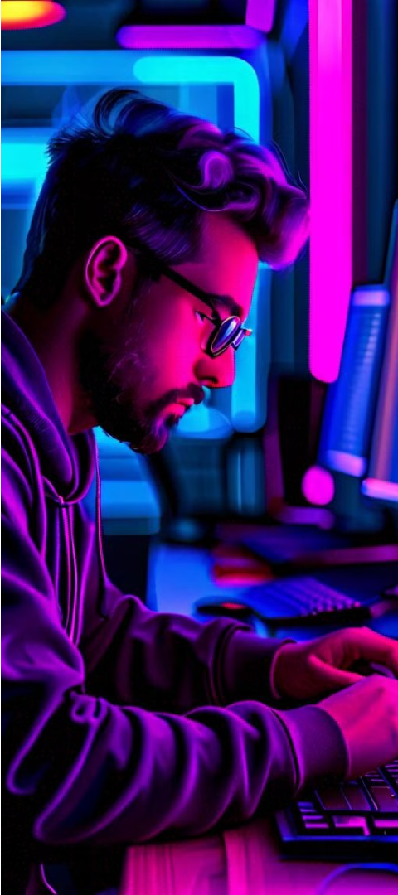
Найлегша та найважча тема для мене
Найлегша тема
Для мене найлегшою темою є основи програмування, такі як синтаксис мови, змінні, та керуючі конструкції.
Найважча тема
Найважчими для мене є дві останні теми, а саме: 1. ООП - Обєктно Орієнтовне Програмування;
2. Pygame.

Slide 4
Чому програмування
Логіка
Я отримую задоволення від вирішення логічних задач та пошуку ефективних алгоритмів.
Можливості
Світ програмування постійно розвивається, що дає мені можливості для безперервного навчання та зростання.
Творчість
Програмування дозволяє мені втілювати свої ідеї в життя та створювати щось унікальне.

Slide 5
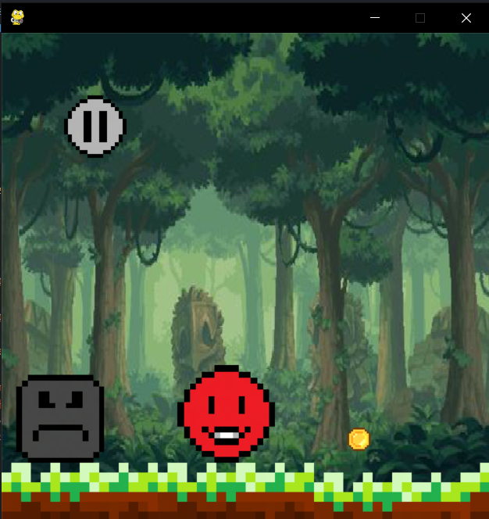
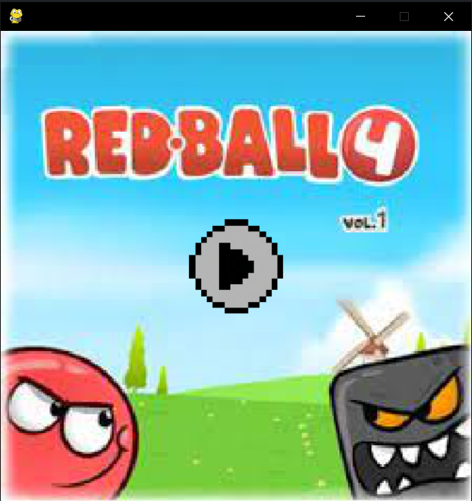
Приклад мого проекту

Slide 6




Чому Red Ball
Простота
Виклик
Веселощі
Захопливість
Ідея гри є простою та зрозумілою, що робить її доступною для широкої аудиторії.
Гра стає дедалі складнішою, пропонуючи гравцям нові виклики та стимулюючи їх до вдосконалення.
Кольорова графіка та музичний супровід роблять гру приємною та веселою для гравців.
Ігровий процес затягує гравців, спонукаючи їх грати знову і знову.

Slide 7
Функціонал
Керування
Рівні
Гравці можуть легко керувати персонажем, використовуючи w a s d та Space.
Гра не нараховує безліч різноманітних рівнів, проте має один над інтересний та унікальний.
Збирання монет
Гравці можуть збирати монети, щоб похизуватися перед друзями.

Slide 8
Основна складова
Фізика
Звукове оформлення
Реалістична фізика руху та взаємодії є основою ігрового процесу, роблячи його захоплюючим та природним.
Музичний супровід та звукові ефекти додають грі атмосферності та підсилюють ігровий досвід.
1
2
3
Графіка
Яскрава, насичена графіка та власні справти створюють візуально привабливе середовище.

Slide 9
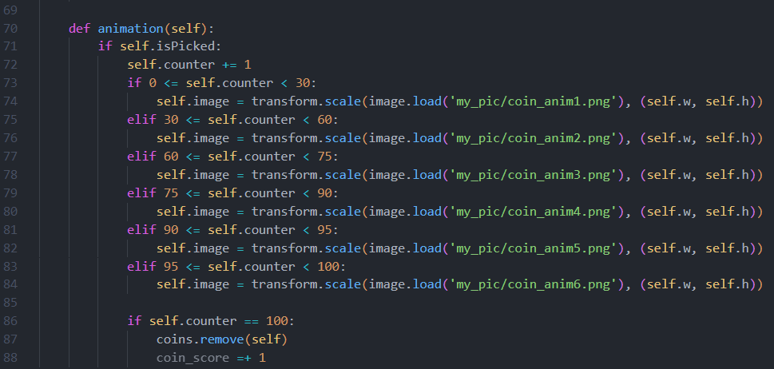
А зараз трішки детальніше про частину коду, та демонстрація гри

